Slide 1
Работа с родителями
МДОАУ «Детский сад №78 «Пчёлка»
Воспитатель: Мирманова З.Б.

Slide 2


Акция «Подари ребёнку книгу!»
Цель: Вдохновить родителей привить детям любовь к книгам и желание передать книги в общее пользование, доставив радость новым читателям.
Подпись
Notes:
ПРИМЕЧАНИЕ. Чтобы изменить изображения на этом слайде, выберите рисунок и удалите его. Затем нажмите значок вставки рисунка в заполнителе, чтобы вставить собственное изображение.

Slide 3
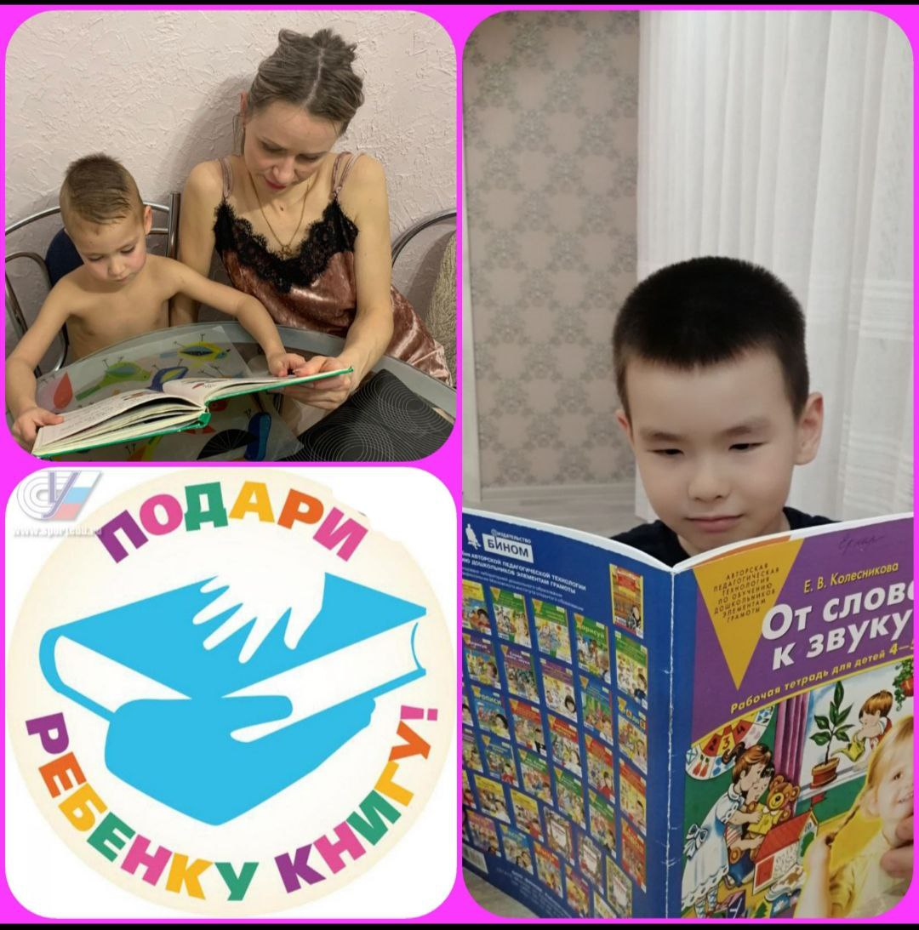
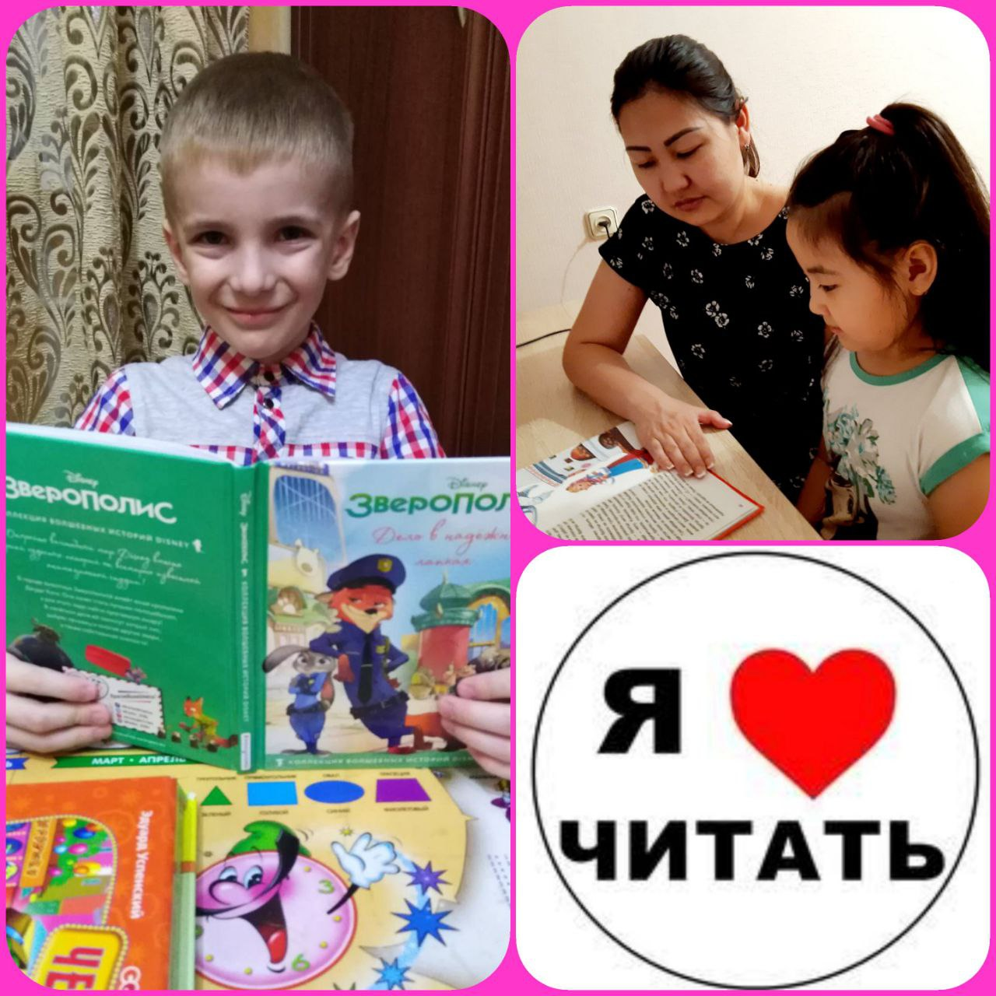

Три рисунка с подписью
Подпись
Notes:
ПРИМЕЧАНИЕ. Чтобы изменить изображения на этом слайде, выберите рисунок и удалите его. Затем нажмите значок вставки рисунка в заполнителе, чтобы вставить собственное изображение.

Slide 4
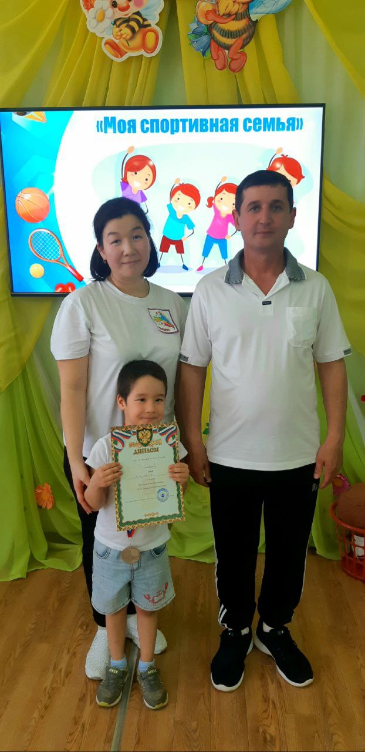
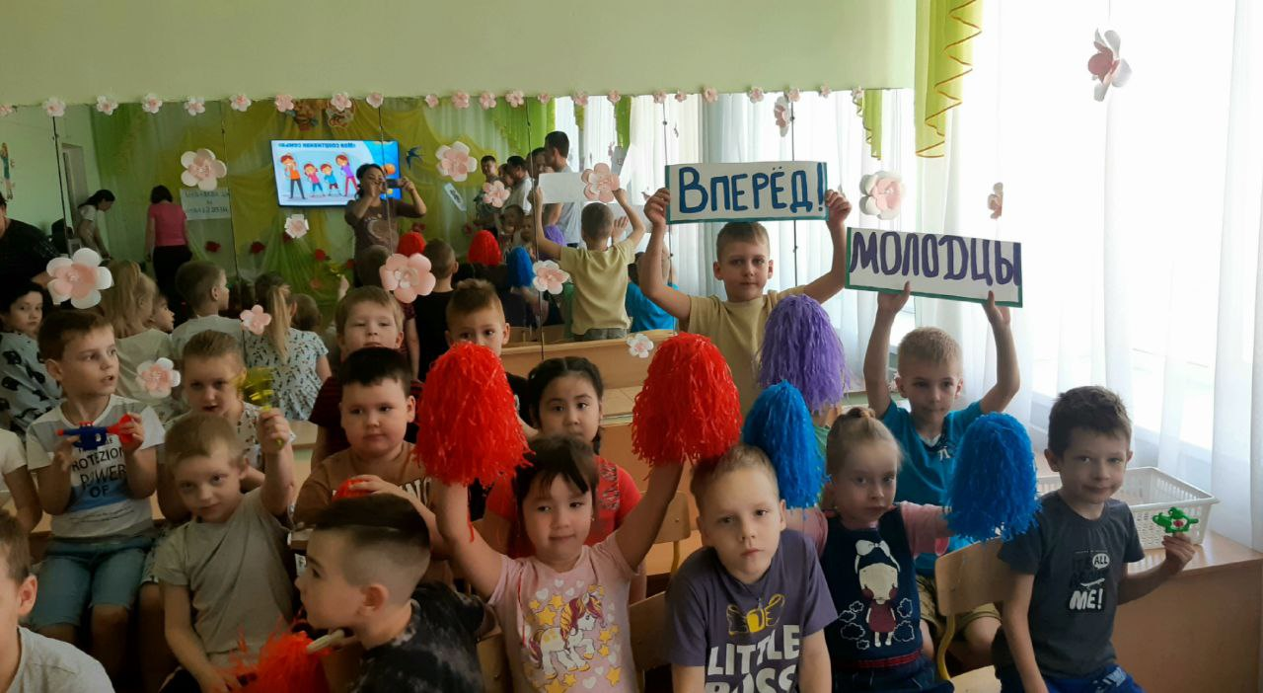
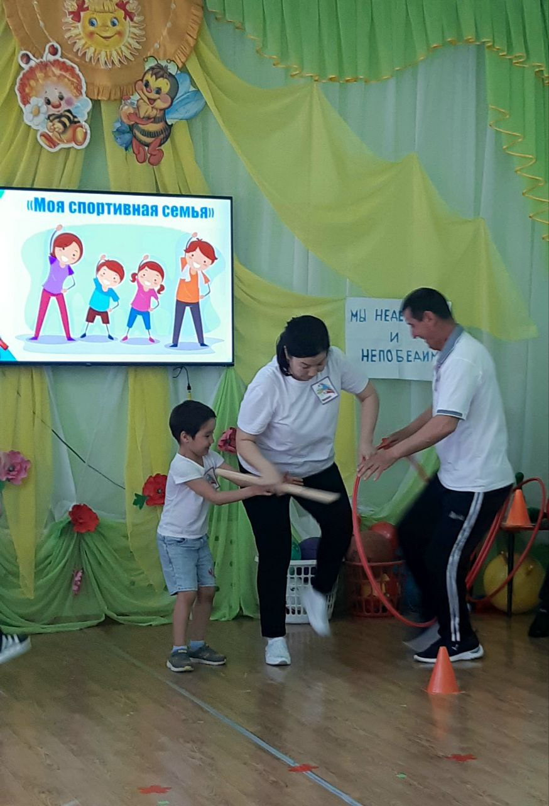
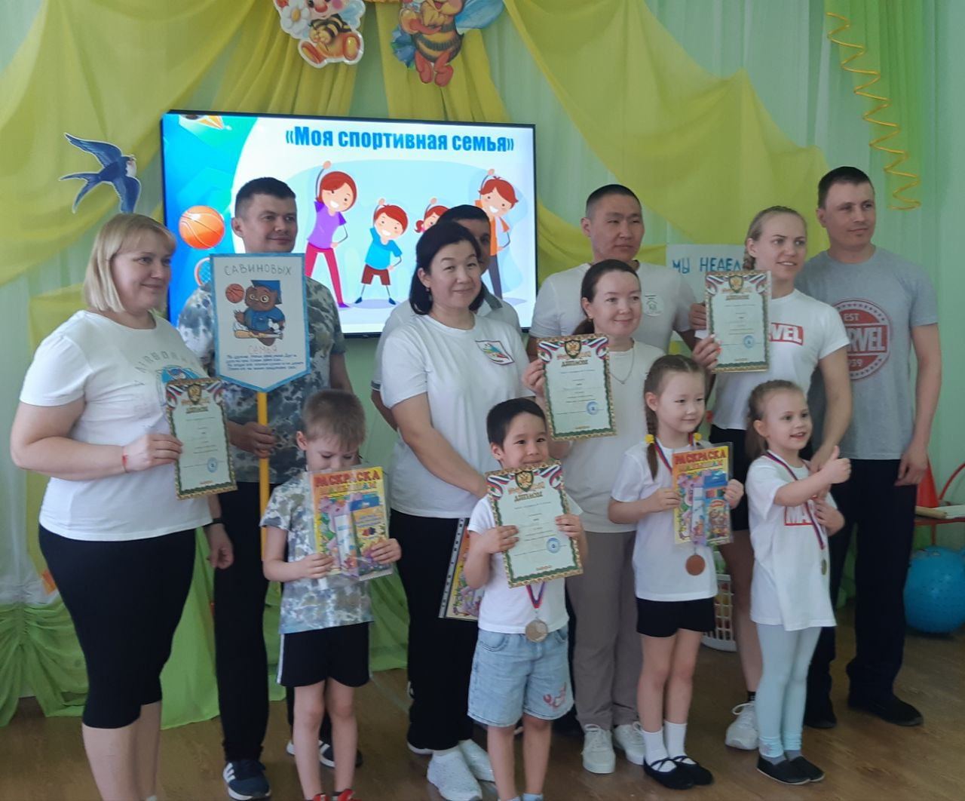
«Папа, мама, я – спортивная семья!»
Notes:
ПРИМЕЧАНИЕ. Чтобы изменить изображения на этом слайде, выберите рисунок и удалите его. Затем нажмите значок вставки рисунка в заполнителе, чтобы вставить собственное изображение.

Slide 5
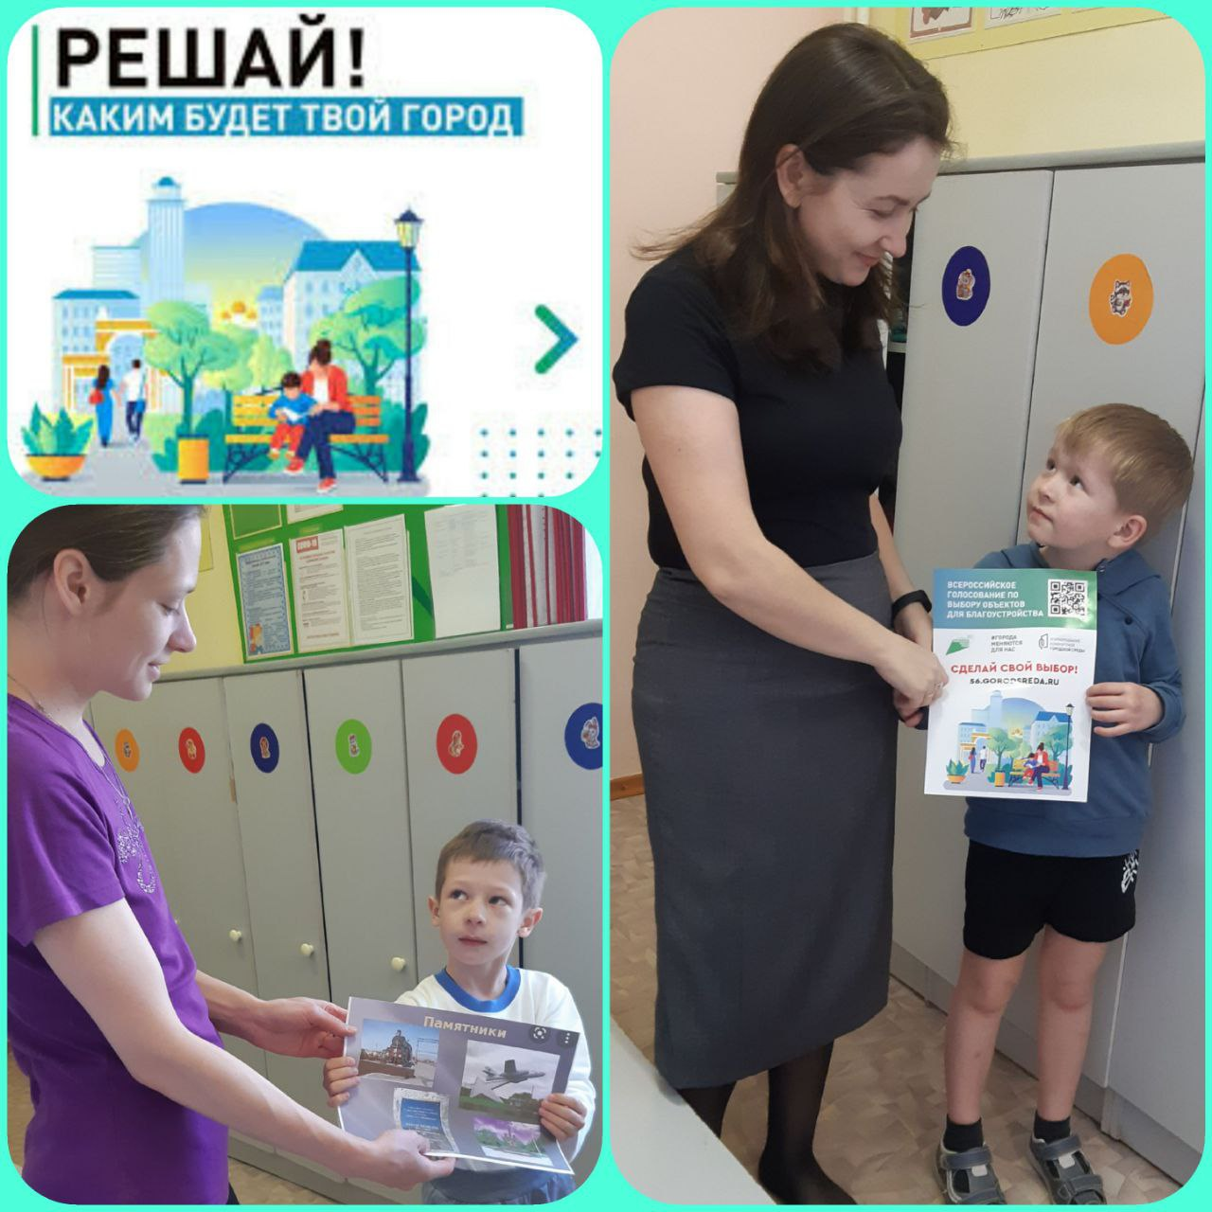
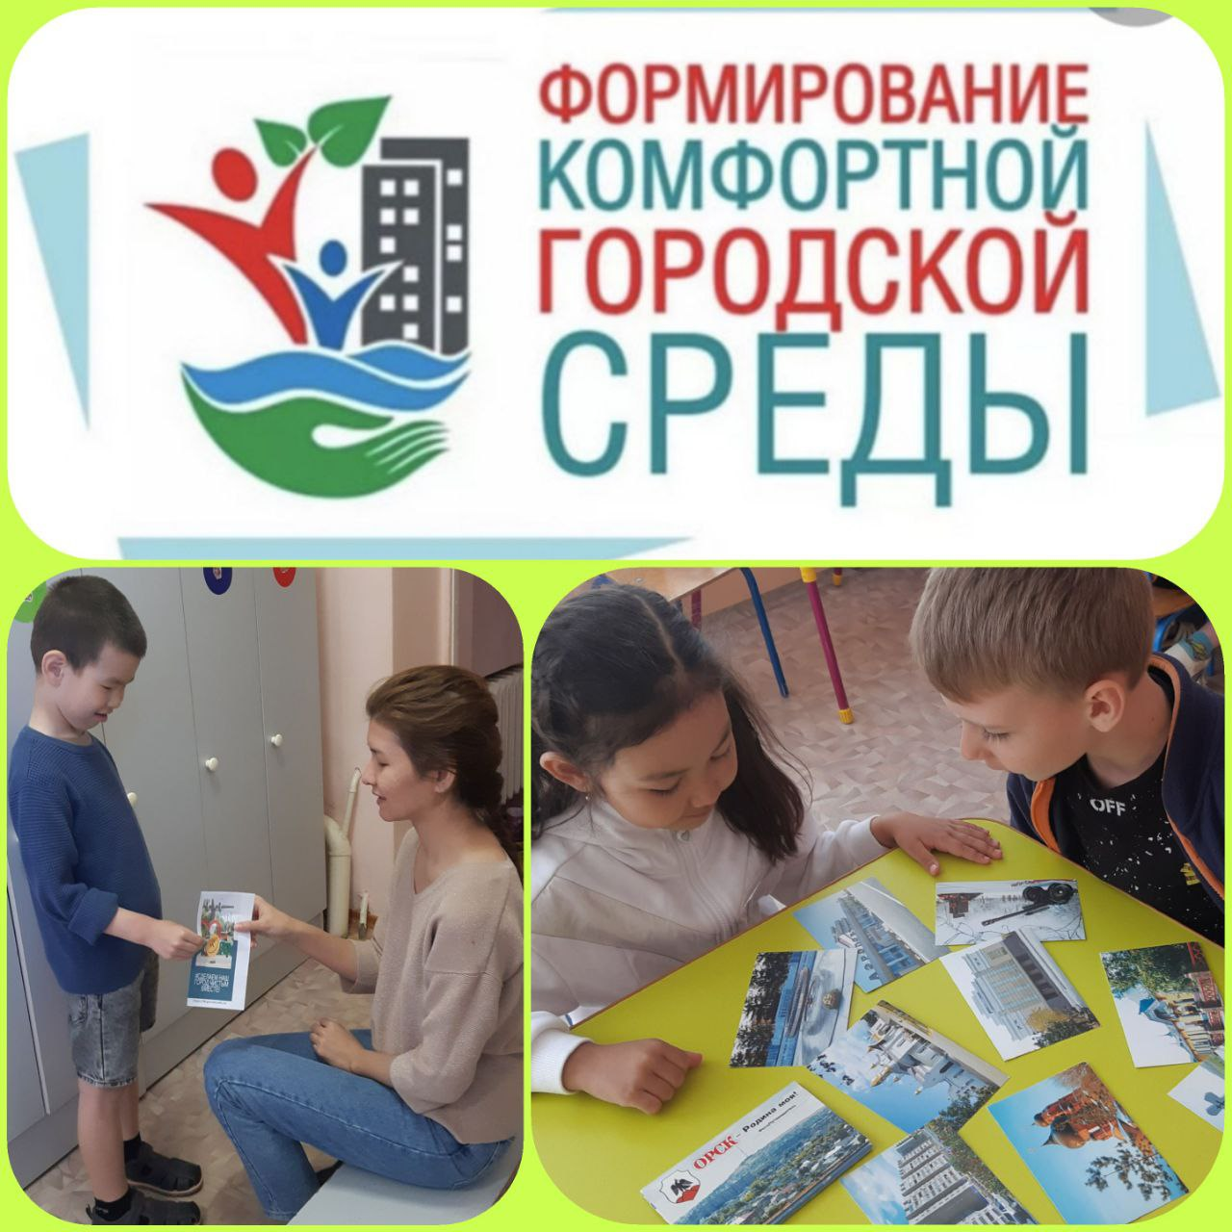
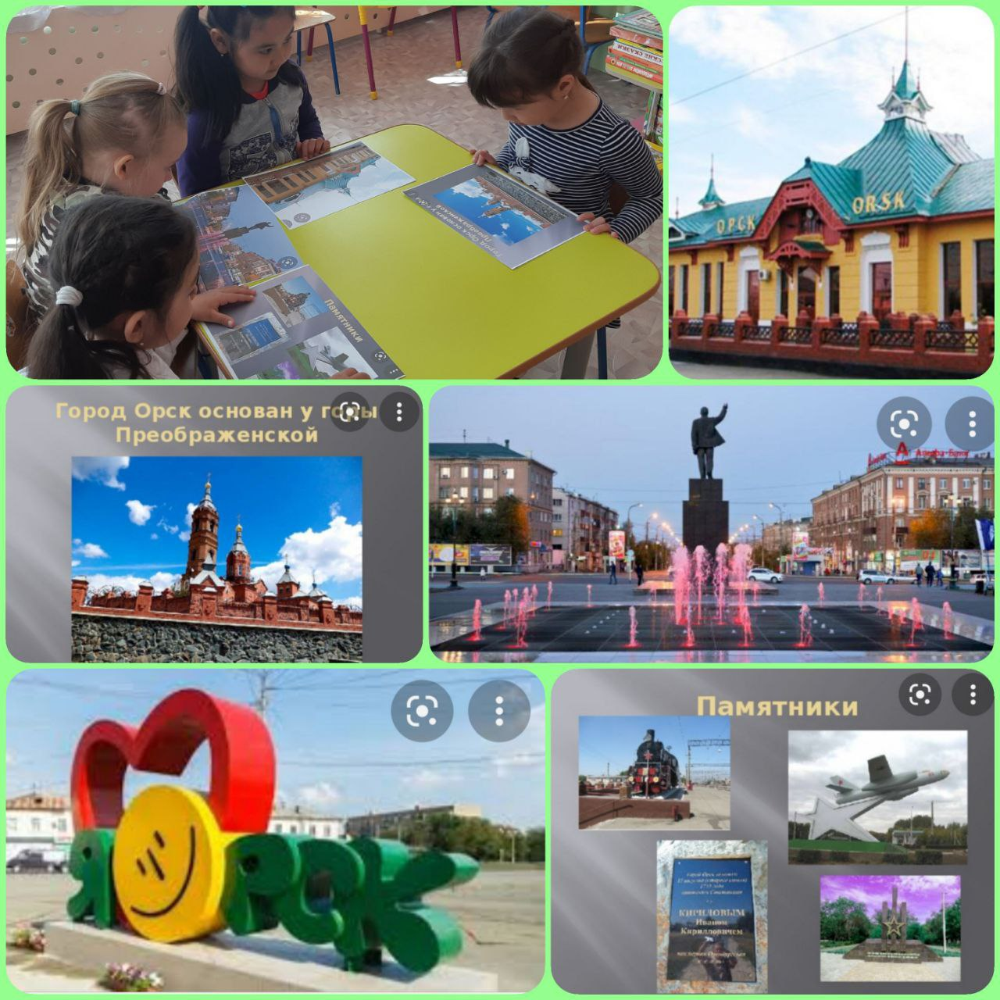
Проект «Формирование комфортной городской среды»

Slide 6
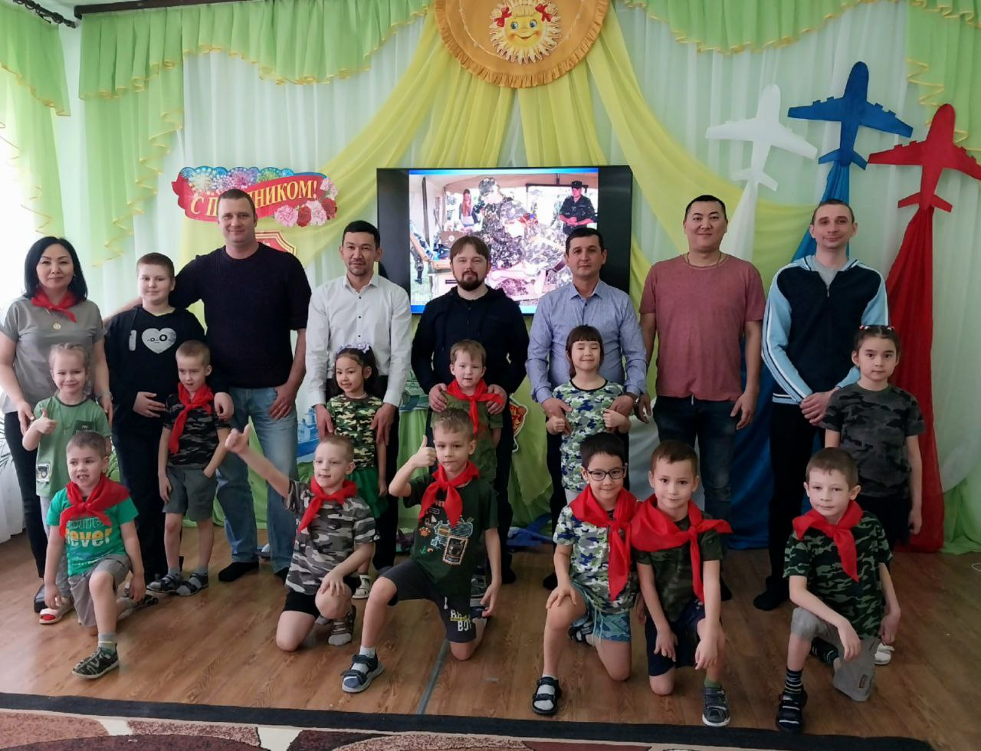
«Мой папа лучший на свете»
Цель: способствовать психологическому сближению детей и родителей

